Slide 1
ТЕМА: Разработка приложения для оптимизации процесса выбора и продажи подержанных электронных устройств
Направление подготовки 09.03.03 «Прикладная информатика»
Профиль «Прикладная информатика в экономике»
Ушакова Олеся Вячеславовна
2025
264
студенческих сообщества
в социальных сетях
(84% неофициальные сообщества)
5
социальных сетей
в среднем 20
запросов на комментарии
в день от федеральных СМИ
более 47 000
студентов
свыше 30
публикаций ежедневно
327 000
подписчиков
1654
научно-педагогических работников
в среднем 25
оригинальных материалов
в СМИ в месяц
свыше 155 000
ежедневный охват публикаций
2

Slide 2
Цель и стратегия
Цель: Создание универсального приложения, позволяющего пользователям проводить автоматизированное тестирование подержанной техники и получать объективную оценку
её технического состояния.
Стратегия
Анализ существующих решений и выявление их недостатков.
Разработка надежной серверной части
и базы данных.
Создание удобного интерфейса (UI/UX) для пользователей без технических знаний.
Тестирование и сравнение с аналогами для подтверждения эффективности.
2

Slide 3
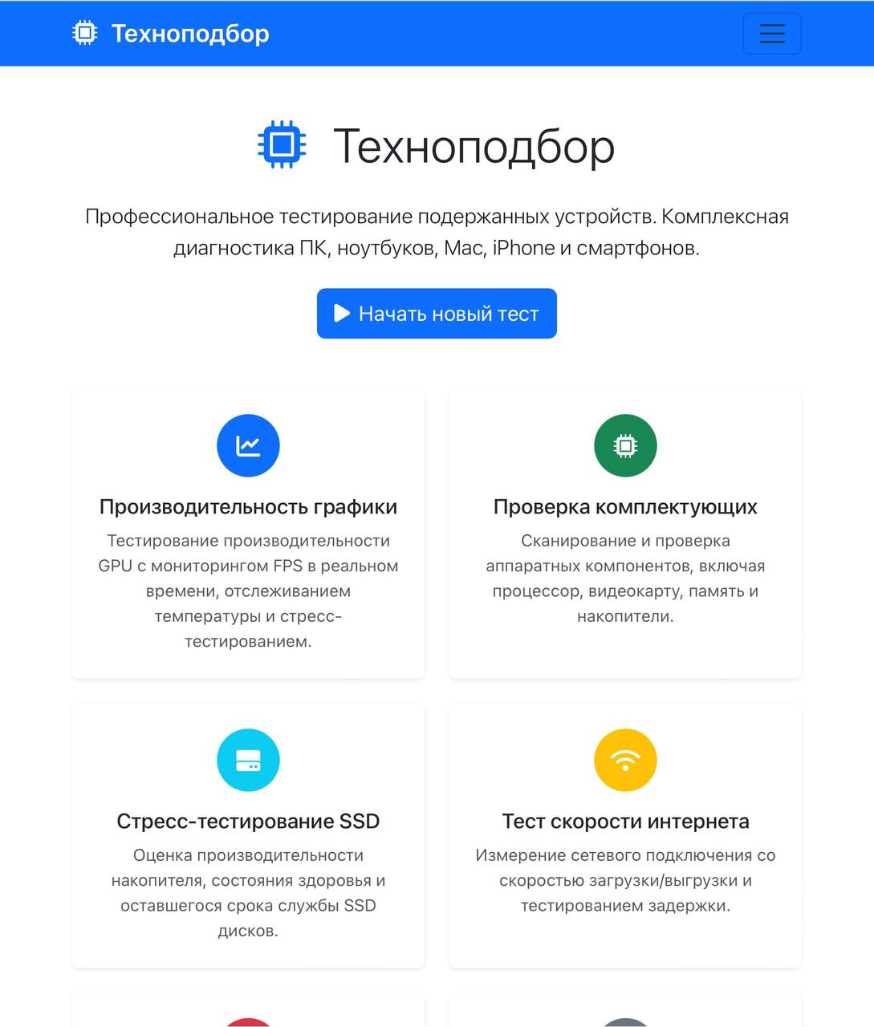
Уникальность продукта
Простота использования, интуитивный интерфейс.
Комплексная диагностика, проверка ключевых компонентов устройств
Адаптация под российский рынок, учет особенностей локальных площадок (Avito, Юла) и региональных потребностей.
Поддержка вторичного использования техники, снижение электронных отходов.
3

Slide 4
Целевая аудитория
Сегмент | Проблема | Решение
Частные продавцы | Низкое доверие со стороны покупателей | Отчёт-подтверждение состояния
Онлайн-магазины | Нет объективной системы проверки товаров | API-диагностика и сертификация
Мастерские и СЦ | Долгие и дорогие тесты | Быстрый тест, автоматизированный отчёт
:
Бизнес модель - B2B
Премиум-подписка: экспорт PDF, дополнительные тесты, API-доступ
Партнерские интеграции
с маркетплейсами и сервисами
Freemium-модель: базовый функционал – бесплатно
4

Slide 5
Сравнение с конкурентами
Критерий | PhoneCheck | Diagnostics by Reebelo | CEX Diagnostic Tool | Avito/Юла | ТехноПодбор
Поддерживаемые устройства | Только смартфоны | Смартфоны, планшеты | Смартфоны, ноутбуки, консоли | Любые (без диагностики) | ПК, ноутбуки, смартфоны
Функционал | 60+ параметров | Сертификация устройств | Проверка компонентов | Нет диагностики | Полная диагностика + проверка VIN-номеров
Доступность в РФ | ❌ Нет | ❌ Нет | ❌ Нет | ✔️ Да | ✔️ Да
Удобство интерфейса | Сложный для новичков | Умеренное | Профессиональный | Зависит от продавца | Простой и интуитивный
Экологическая миссия | ❌ Нет | ❌ Нет | ❌ Нет | ❌ Нет | ✔️ Снижение электроотходов
5

Slide 6
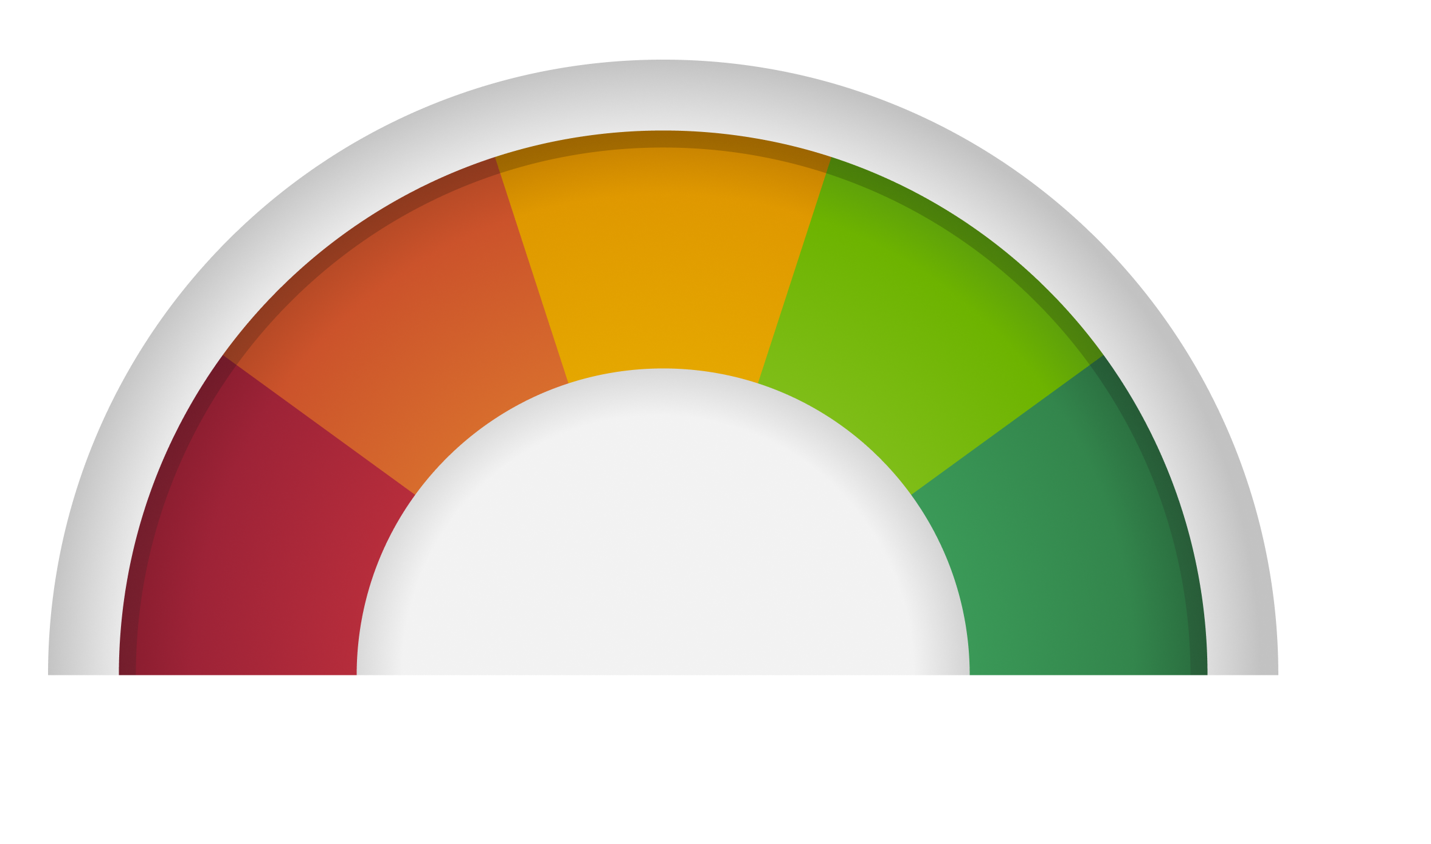
Шкала качества техники

Slide 7
Результаты общественных опросов
Большинство людей
не умеют проверять устройства
Нужен понятный результат диагностики
Безопасность – приоритет №1
7

Slide 8
Технико-экономические показатели
Статья расходов | Сумма (руб.)
Заработная плата работников | 2 176 000
Налоги по ФОТ | 652 800
Амортизация основных фондов | 16 350
Коммунальные затраты | 9 912
Прочие расходы (аренда, ремонт) | 60 000
Маркетинговое продвижение | 150 000
Итого на разработку и продвижение | 3 065 062
Срок окупаемости: 11 месяцев
Месячная прибыль: 300 000 руб.
8

Slide 9
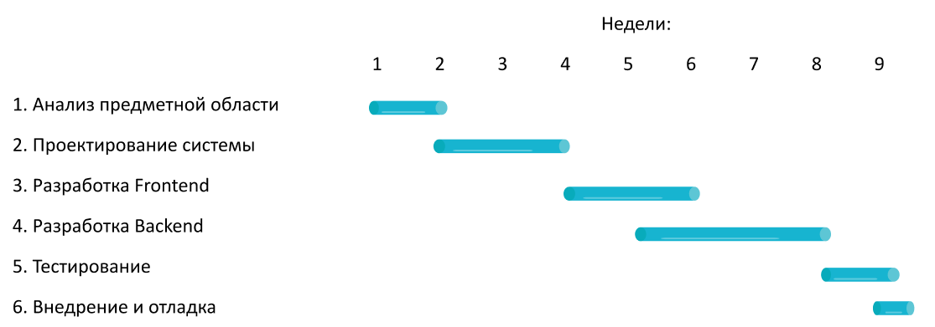
Диаграмма Ганта
9

Slide 10
Каналы привлечения пользователей
Целевая реклама
Таргет в соцсетях (ВК, Telegram)
Аудитория: покупатели Б/У техники, продавцы на вторичном рынке
Форматы: кейсы, видео-обзоры, сравнение с конкурентами
Партнерские площадки
Интеграция с Avito/Юла
Продвижение через маркетплейсы
Оффлайн-продвижение
Партнерство с магазинами
10

Slide 11
Демонстрация работы приложения
11

